Slide 1
คลินิกโรคจากการทำงาน
กลุ่มงานอาชีวเวชกรรม โรงพยาบาลชัยนาทนเรนทร

Slide 3
ประเภทของฝุ่น

Slide 4
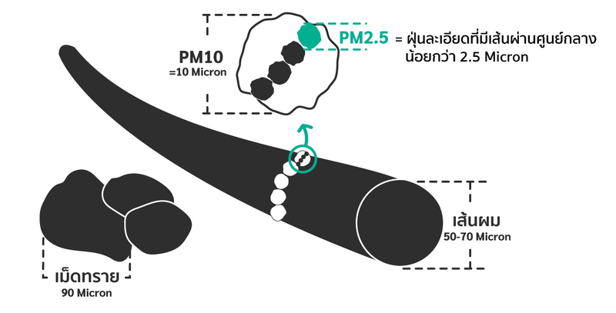
PM2.5 คือฝุ่นละอองขนาดไม่เกิน 2.5 ไมครอนเล็กประมาณ 1ใน25ของเส้นผมมนุษย์ ขนจมูกไม่สามารถกรองได้

Slide 5
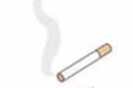
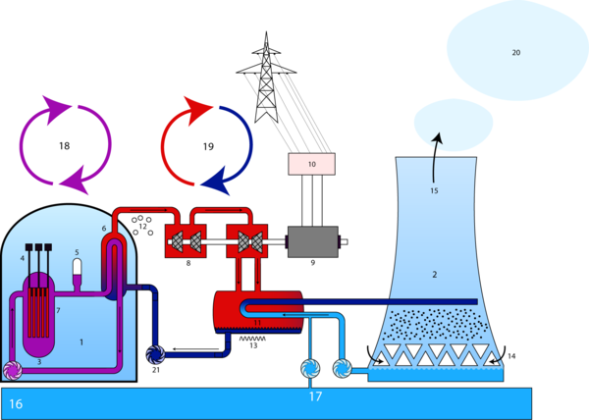
ฝุ่น PM 2.5 มาจากไหน ?
ยานพาหนะ
ควันบุหรี่
โรงงานผลิตไฟฟ้า
โรงงานอุตสาหกรรม
การเผาเศษวัชพืชและขยะ

Slide 7
ผลกระทบต่อร่างกาย
อาการไอ จาม มีน้ำมูก จนถึงการอักเสบของไซนัส เจ็บคอ หายใจลำบาก ปอดเป็นพังผืดขาวจากการระคายเคืองเรื้อรัง และอาจก่อให้เกิดโรคมะเร็งของระบบทางเดินหายใจ เช่น มะเร็งปอด เป็นต้น
มะเร็งปอด
แสบจมูก
ไอ มีเสมหะ
โรคหลอดเลือดหัวใจ
หลอดเลือดสมอง
โรคหัวใจ
ทารกแรกเกิดมีน้ำหนักน้อยกว่าปกติ

Slide 8
ประชากรกลุ่มเสี่ยง
เด็กเล็ก เนื่องจากเด็กส่วนใหญ่ใช้เวลาทำกิจกรรมอยู่นอกบ้านหรือนอกอาคารมากกว่าผู้ใหญ่และเด็กมีกิจกรรมที่เคลื่อนไหวมากกว่าผู้ใหญ่ เด็กจะหายใจเอาปริมาตรอากาศเข้า สู่ร่างกายสูงกว่าผู้ใหญ่
ผู้สูงอายุ เนื่องจากผู้สูงอายุจะมีปัญหาเรื่องประสิทธิภาพของปอดและปัญหาโรคหัวใจทำให้เสี่ยงต่อสุขภาพจากการสัมผัสกับฝุ่นมากกว่าประชาชนกลุ่มอื่นๆ
หญิงตั้งครรภ์ ฝุ่นละอองมีผลต่อน้ำหนักตัวของทารกในครรภ์และอาจทำให้มีการคลอดก่อนกำหนด
ผู้ที่มีโรคประจำตัว เช่น โรคหัวใจ โรคหลอดเลือดสมอง โรคปอด หอบหืด ภูมิแพ้ เป็นต้น

Slide 9
การป้องกันฝุ่น

Slide 10
การป้องกันฝุ่น(ต่อ)

Slide 11
การป้องกันฝุ่น(ต่อ)

Slide 12
การป้องกันฝุ่น(ต่อ)

Slide 13
คลินิกโรคจากการทำงาน
กลุ่มงานอาชีวเวชกรรม โรงพยาบาลชัยนาทนเรนทร

